Slide 1
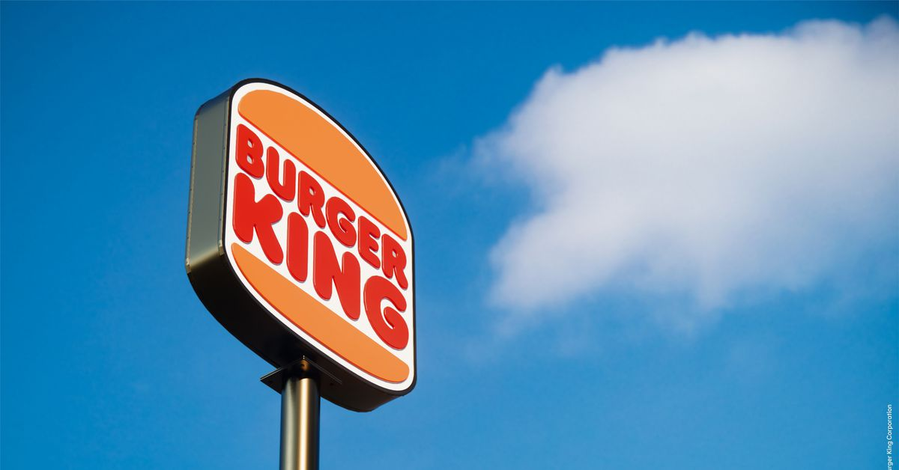
BURGUER KING
Nome: Gustavo Ribeiro Borges
Curso: Técnico em Informática

Slide 2
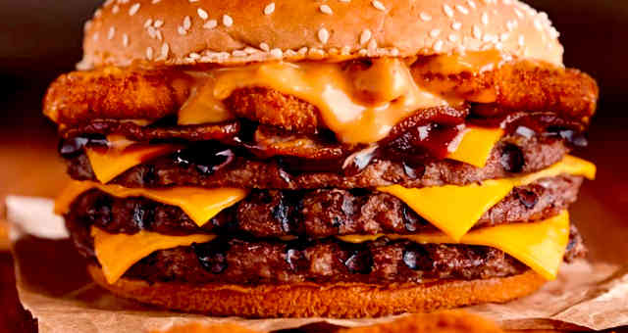
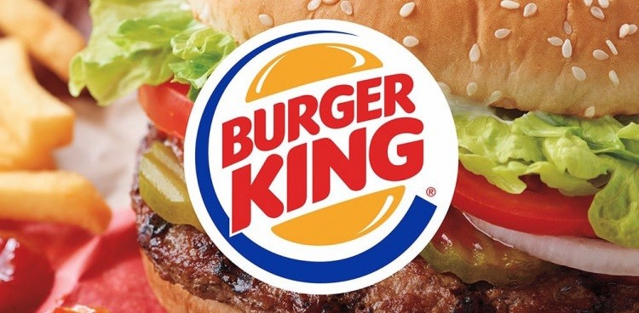
Deu-se início em 28 de julho de 1953 quando Keith J. Kramer juntou-se a Matthew Burns para inaugurar o chamado Insta-Burger King, um local onde as pessoas poderiam se alimentar rapidamente. Esta sede ficava em Jacksonville, Flórida. Esta era uma época de grande dificuldade financeira e os sócios Kramer e Burns precisavam vender o restaurante para James W. McLamore e David Edgerton que acreditaram no potencial do negócio. Após a compra, o restaurante foi batizado de Burger King.
UM BREVE RESUMO DO INÍCIO

Slide 3

É do conhecimento de muitos, que a maior concorrente do Burger King é a grande rede de fast foods do mundo, o mc donald’s. Contudo, os representantes do burguer king não abaixam a guarda, estão sempre diversificando em seus comerciais, inovando nos seus produtos e trazendo uma diversidade maior no cardápio.
Estratégias usadas pela empresa para se manter no mercado

Slide 4

ESTRATÉGIAS USADAS PELA EMPRESA PARA SE MANTER NO MERCADO
Ao citar os comerciais, podemos falar também do impacto que os mesmos podem causar naquele que os assistem. Como é o exemplo do comercial que foi feito no ano de 2018, voltado para o voto em branco, o que causou uma série de reflexões naqueles que assistiam ao mesmo.
Uma das frases que impactavam no final do comercial era:

Slide 5
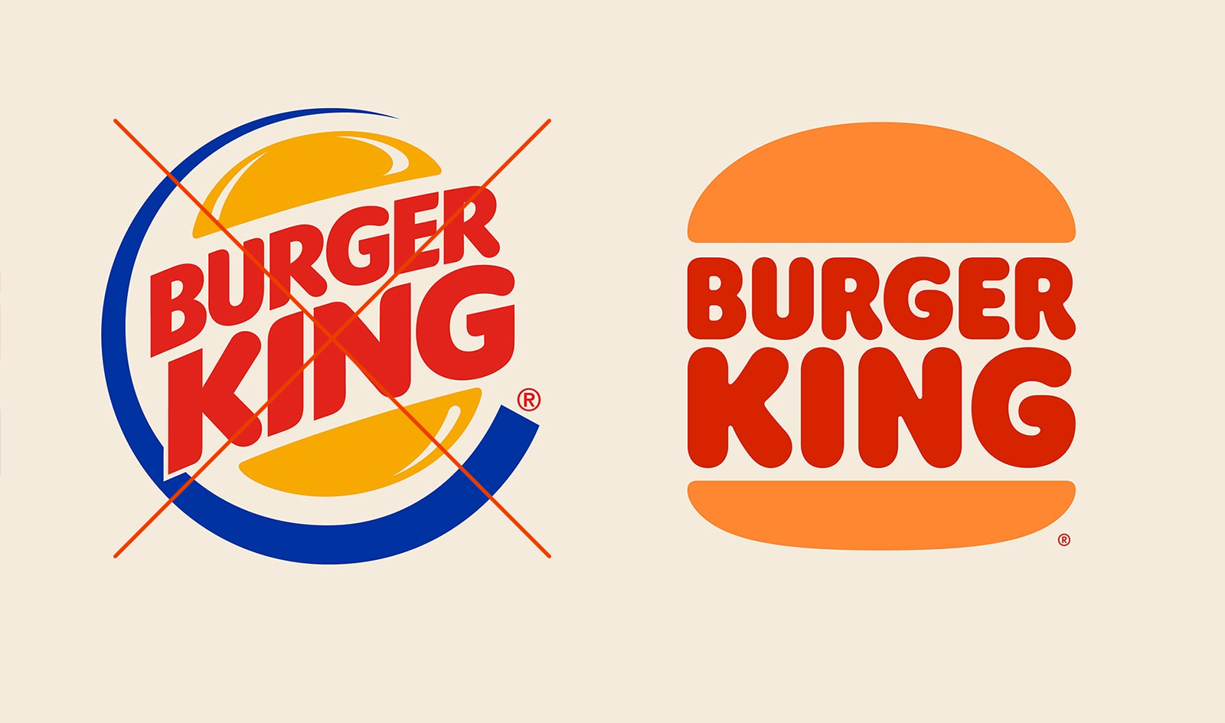



Estratégias usadas pela empresa para se manter no mercado
Recentemente, o Burguer King teve uma atualização no logo da empresa, migrando para um logo minimalista, algo que está totalmente presente nos dias atuais, e que tem uma forte tendência de ser adotado por outras grandes empresas.
Abaixo, algumas empresas que adotaram o minimalismo em seus logos:

Slide 6
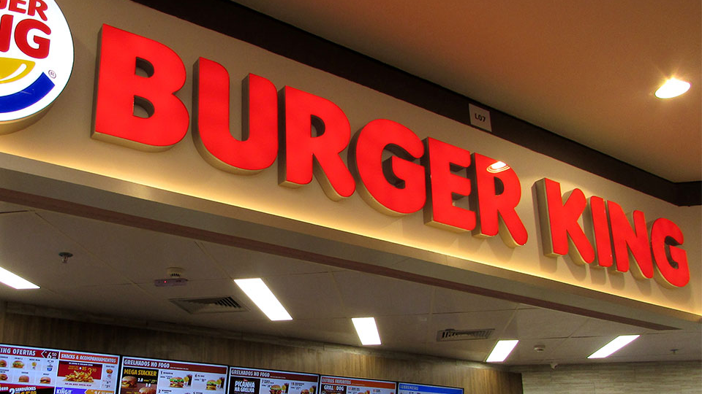
DESFECHO
Apesar dos bons detalhes na parte do marketing, e nas divulgações, muitos clientes reclamam da empresa, principalmente em algumas redes, onde a montagem de algum sanduíche sai mal feita, ou onde o atendimento é mal procedido.
Contudo, a empresa ainda consegue se destacar com os seus produtos e com os seus comerciais tentadores, onde, em alguns, ocorre uma certa provocação com o concorrente.

